Slide 1
Proyecto Un2

Slide 2
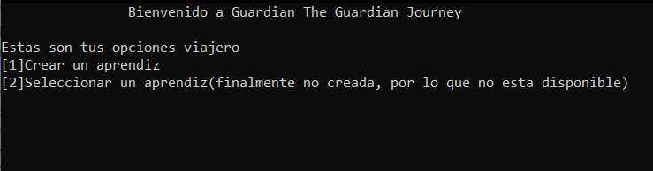
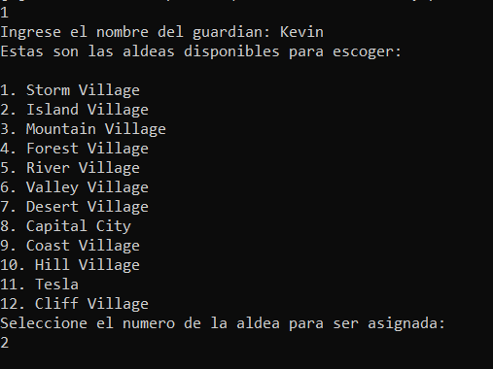
Recorrido del programa
Lo primero que se muestra es:

Slide 3
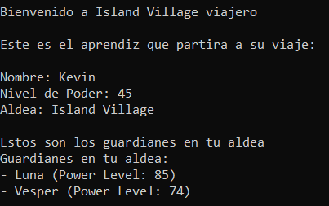
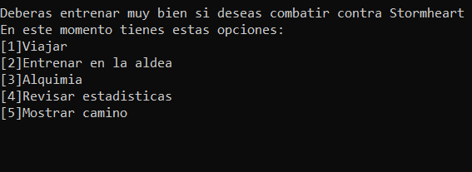
Recorrido del programa

Slide 4
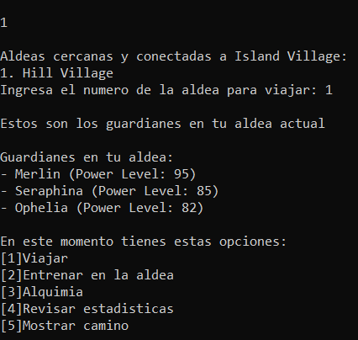
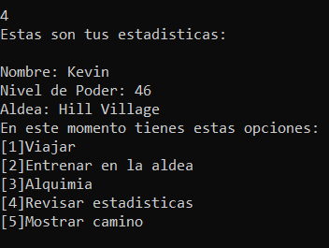
Recorrido del programa

Slide 5
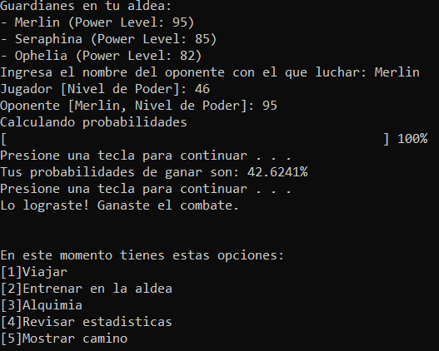
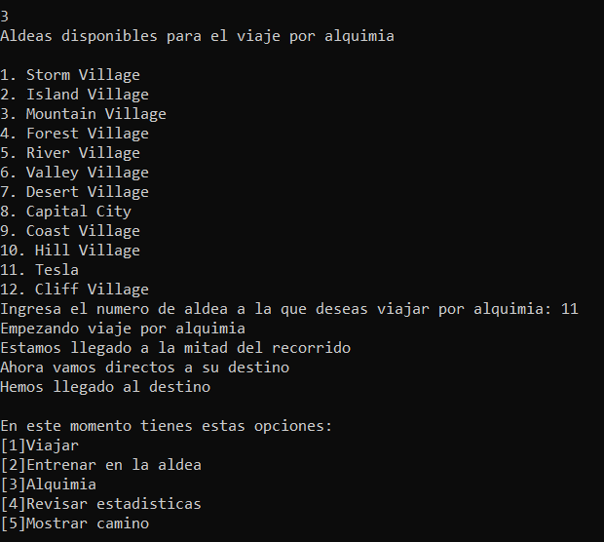
Recorrido del programa

Slide 6
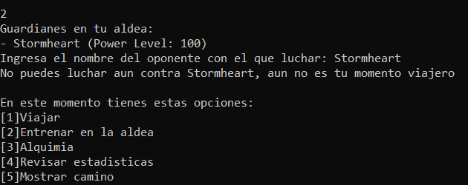
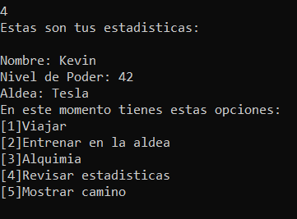
Recorrido del programa

Slide 7
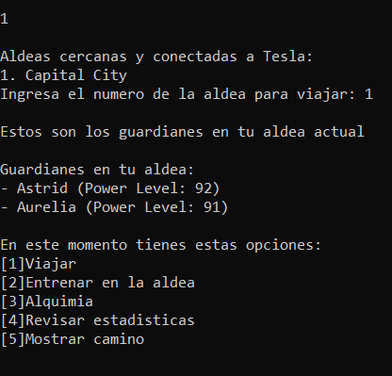
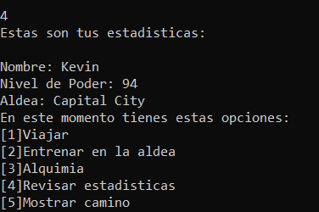
Recorrido del programa
Luego de viajar y/o entrenar lo suficiente

Slide 8
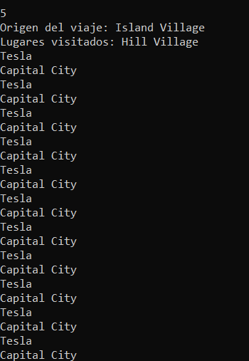
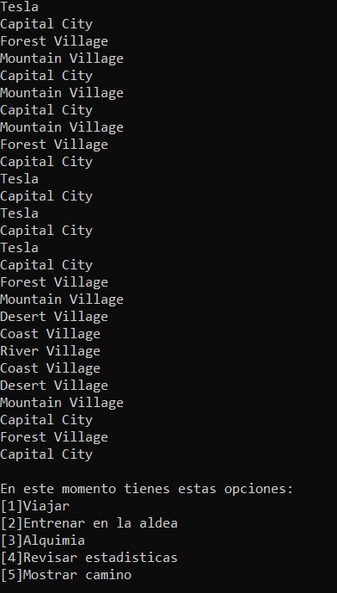
Recorrido del programa

Slide 9
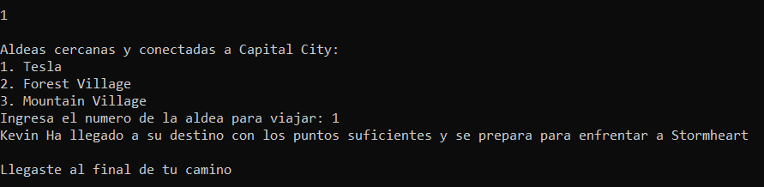
Final del recorrido

Slide 10
Diagrama del proyecto
Se crea al aprendiz o jugador
Se presentan opciones tipo Menú, junto datos del personaje y/o aldea
Viajar
Entrenar en la aldea
Alquimia
Revisar estadísticas
Mostrar camino
Se gana un punto de poder
Se gana de uno a tres puntos de poder
Se pierde de dos a cuatro puntos de poder
Se llega al destino
Se escoge luchador y se desarrolla una batalla
Se llega al destino
Se muestran las estadísticas del jugador
Se muestra el recorrido del jugador
Solo si se cumplen los requisitos
Solo si se cumplen los requisitos
Se termina el juego
Se termina el juego

